Slide 1
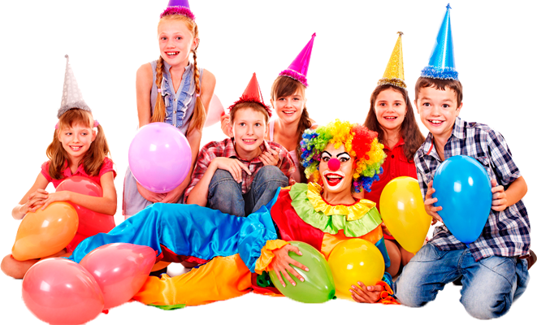
Аниматор – это здорово!
ГБПОУ Республики Марий Эл «ОМК им. И. К. Глушкова»
Работу выполнили студенты
3 курса группы «ДО»(1):
Бурина Анастасия
Ворошилова Мария
Шаповалова Ксения
Оршанка
2017

Slide 2
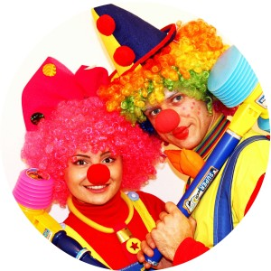
Актуальность выбранной темы
Как и сто лет назад, сегодня отдыхающие люди нуждаются в развлечениях, создании хорошего настроения.

Slide 3
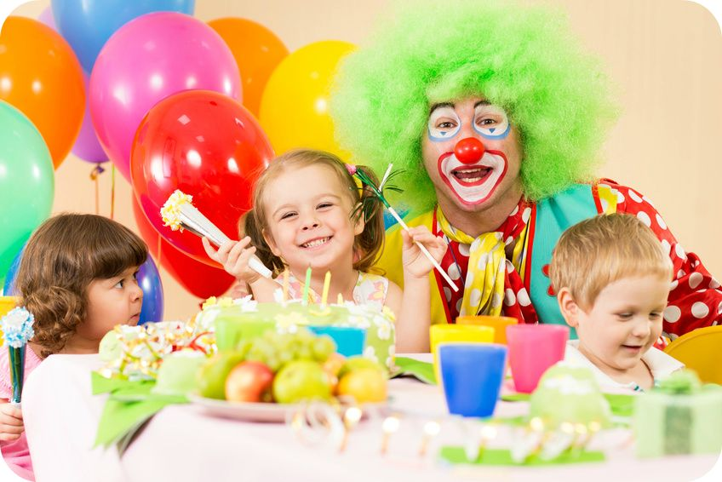
Цель:
Выяснить, сможем ли мы, студенты 3 курса будущие воспитатели детей дошкольного возраста, не имеющие опыта работы в роли аниматоров, стать детскими аниматорами и организовывать мероприятия с детьми.

Slide 4
Задачи:
Собрать и систематизировать общую информацию о профессии аниматора;
Изучить личностные качества студентов, позволяющие выявить предрасположенность к профессии аниматора по следующим показателям: наличие артистических наклонностей, уровень коммуникабельности; уровень развития творческого потенциала и креативности;
Составить и провести сценарии праздников и акций с детьми дошкольного и младшего школьного возраста.

Slide 5
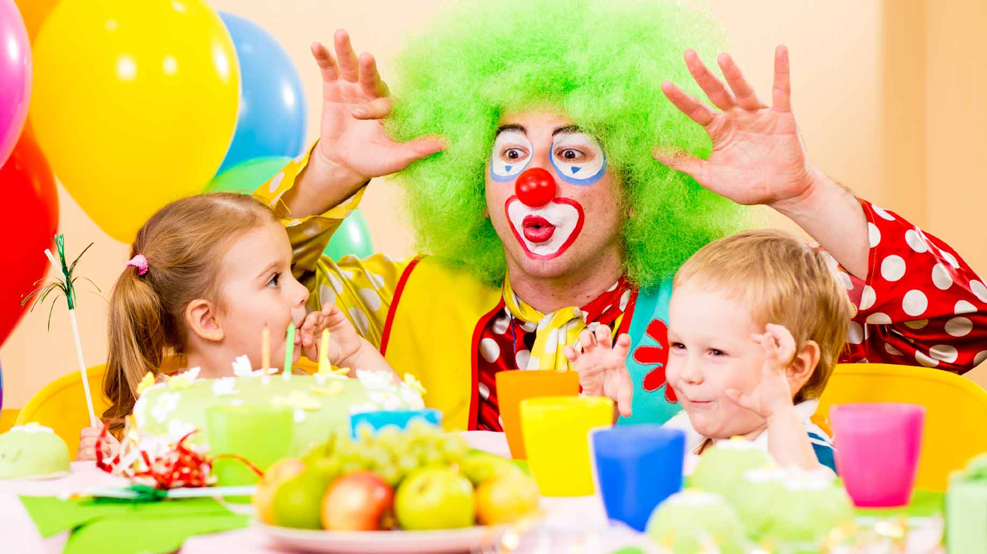
Гипотеза:
.
Мы предполагаем, что базовые знания, приобретаемые в рамках профессии, позволят нам за короткое время проверить свои силы в роли аниматоров и развить свои личностные качества.

Slide 6
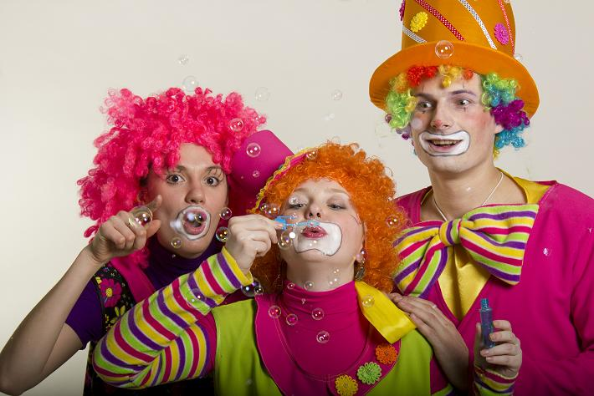
План работы
Кто такие аниматоры?
Виды аниматоров.
Кто может быть аниматором?
Плюсы и минусы профессии аниматора.
Личностные качества, необходимые для профессии аниматора

Slide 7
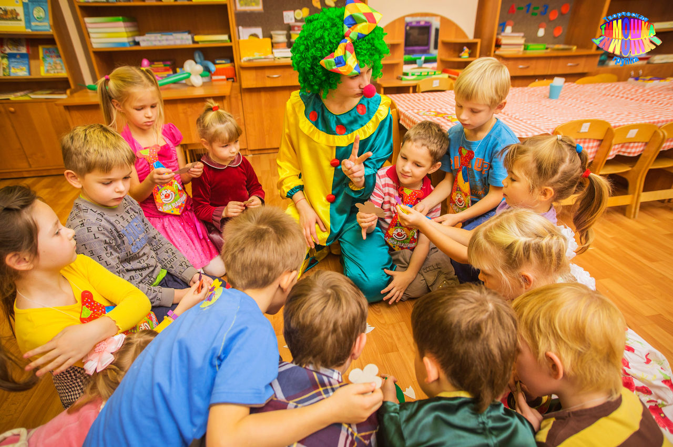
Аниматор - это…?
Аниматор – это актер, который с помощью грима, костюма, своего таланта, должен уметь перевоплощаться в выбранного персонажа [1].
Аниматор - это артист, развлекающий людей на мероприятиях [3] .

Slide 8
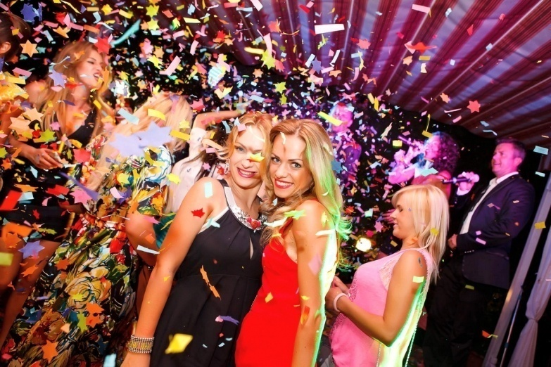
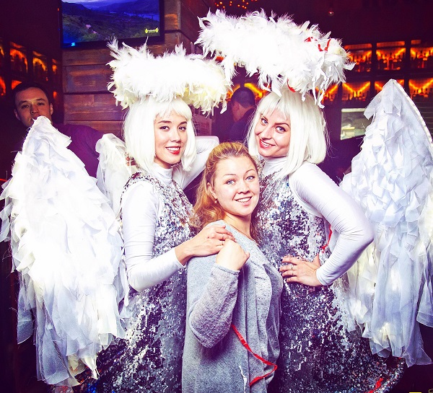
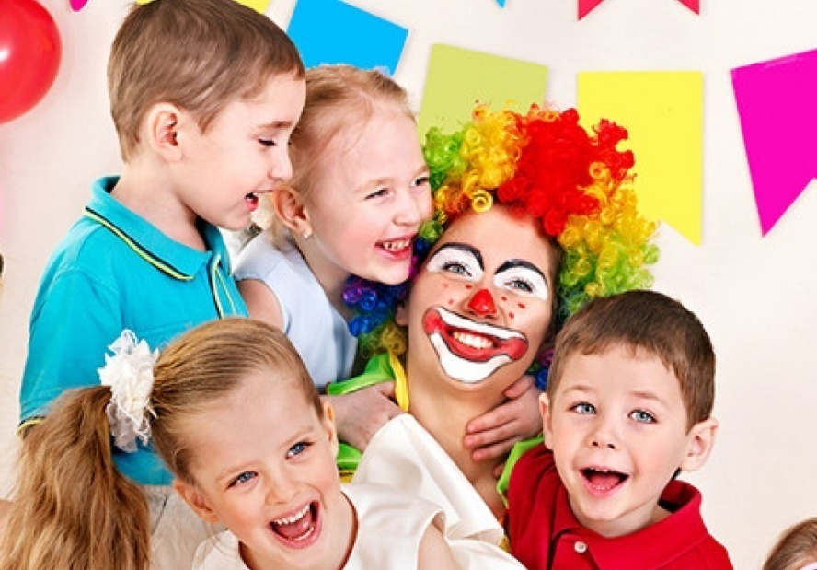
Виды аниматоров
Аниматор корпоративных программ
Аниматор в туристическом
бизнесе
Взрослый аниматор
Детский аниматор

Slide 9
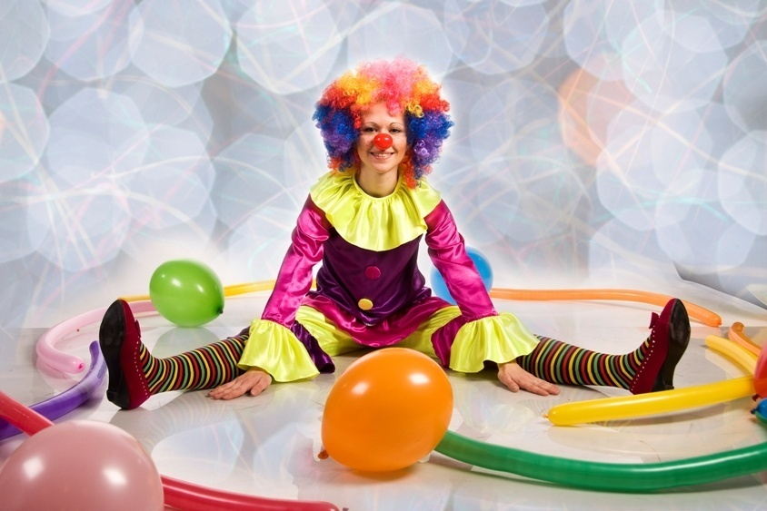
Кто может быть аниматором?
Для работы аниматором специального образования не нужно, важнее для работодателя опыт работы. Но получить дополнительные знания и овладеть профессиональными секретами можно на специализированных курсах аниматоров и обладать специальными способностями подходящие аниматору.

Slide 10
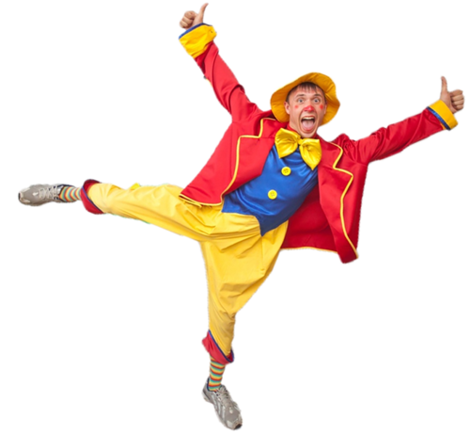
Плюсы и минусы профессии
+
Аниматор - творческая, интересная профессия;
возможность совмещать основную профессию и подработку;
возможность общения с новыми интересными людьми;
возможность завести новых друзей или полезные знакомства из разных стран мира;
Общение с детьми;
Развитие своих навыков и умений
небольшая зарплата;
необходимость долгое время работать на ногах;
Большие расходы на различные костюмы
-

Slide 11
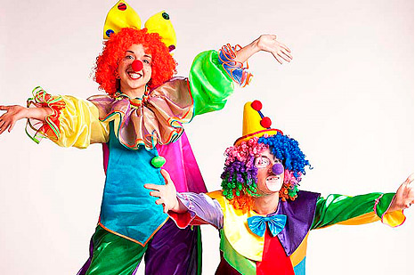
Личностные качества для профессии аниматор
Главные качества:
1. Артистизм (опыт работы, как правило, требуется всегда)
2. Вокальные и танцевальные навыки
3. Коммуникабельность
4. Грамотная речь
Дополнительные качества:
1. Знание аквагрима
2. Навыки моделирования воздушных шаров
3. Наличие собственных костюмов
4. Опыт работы с детьми от 1 года

Slide 12
Диагностические средства исследования
Для изучения наших личностных качеств профессии аниматор, были подобраны и проведены следующие диагностики:
Есть ли у вас артистические наклонности?
Диагностика общего уровня коммуникабельности
(автор В.Ф. Ряховский)
Тест на диагностику творческого потенциала и креативности

Slide 13
Диагностика основных качеств
Показатели уровней развития творческого потенциала и креативности студентов до и после проведения мероприятий
(в процентных значениях)
При входе в эксперемент у каждого участника присуствовал средний уровень творческого потенциала и креативности, а в конце эксперемента мы видим небольшую динамику

Slide 14
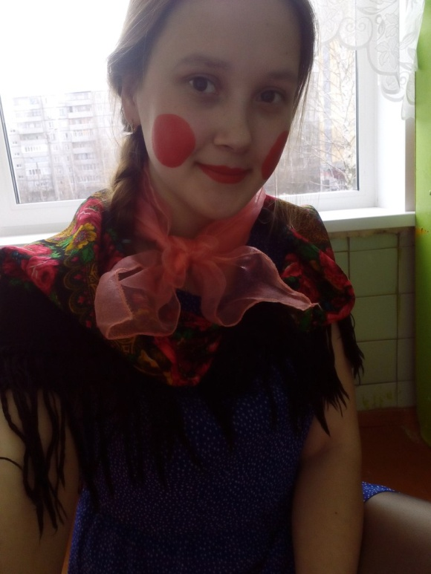
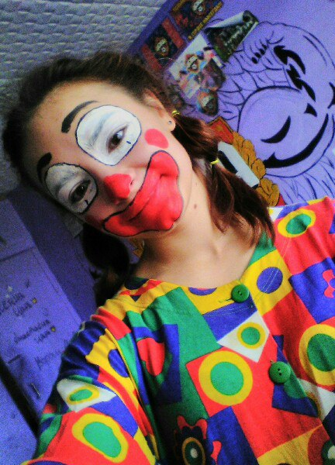
В роли аниматоров попробовали себя
Карамелька
Клепа
Боня
Ворошилова Мария
Бурина
Анастасия
Шаповалова Ксения

Slide 15
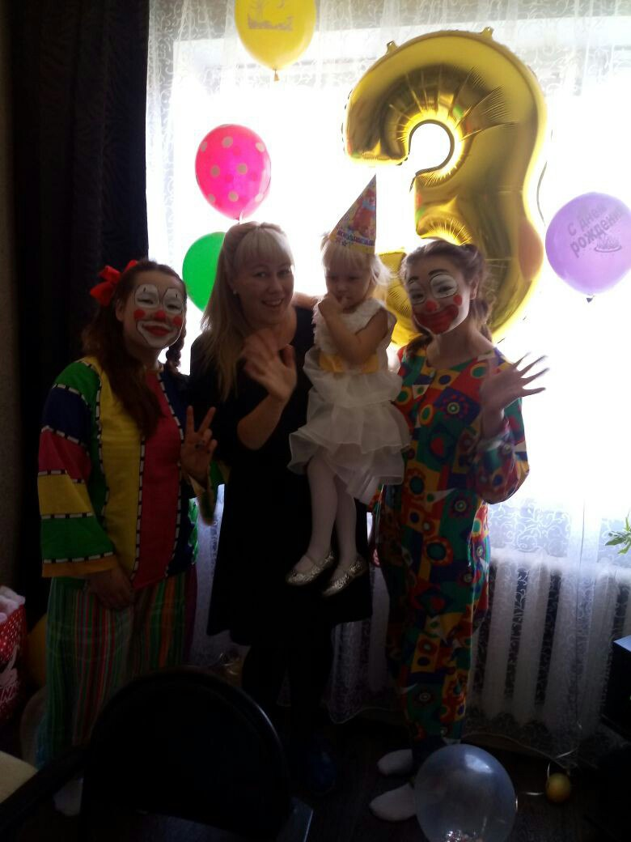
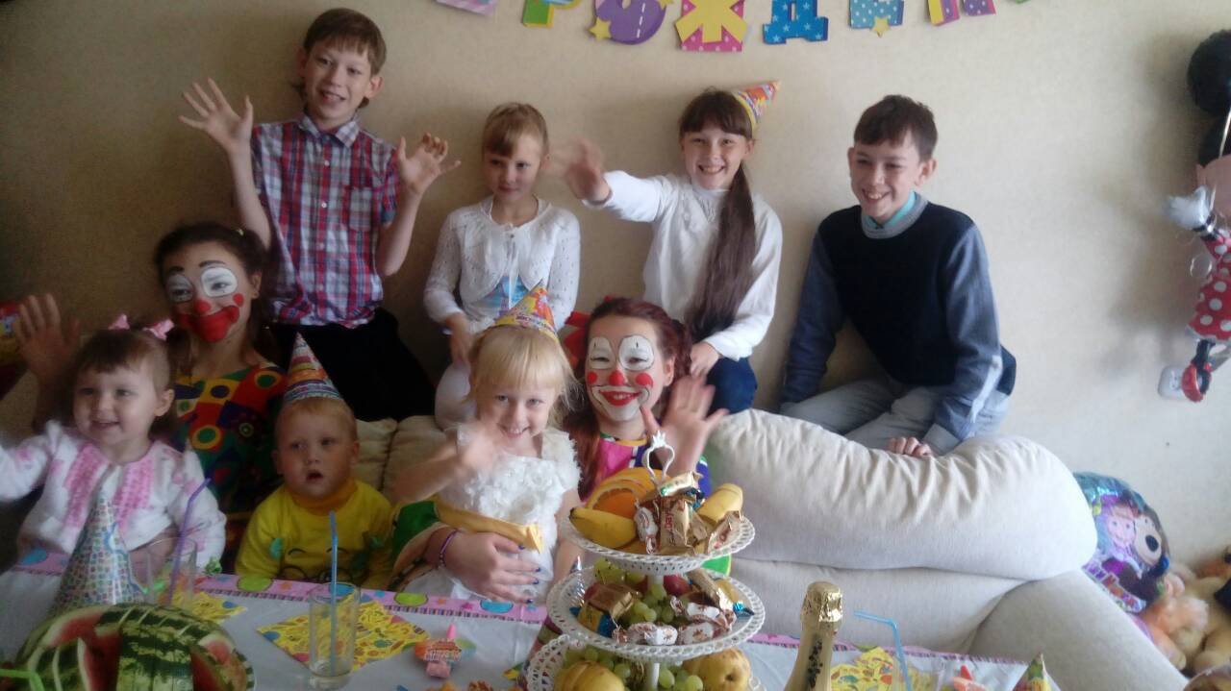
Проведенные мероприятия
«День Рождения Дашеньки»
Вывод: При проведении этого мероприятия, все родители были довольны результатом. Многие родители взяли наши номера, для того чтобы мы могли провести день рождение для их детей и мы с радостью согласились. Родители остались очень довольны нами

Slide 16
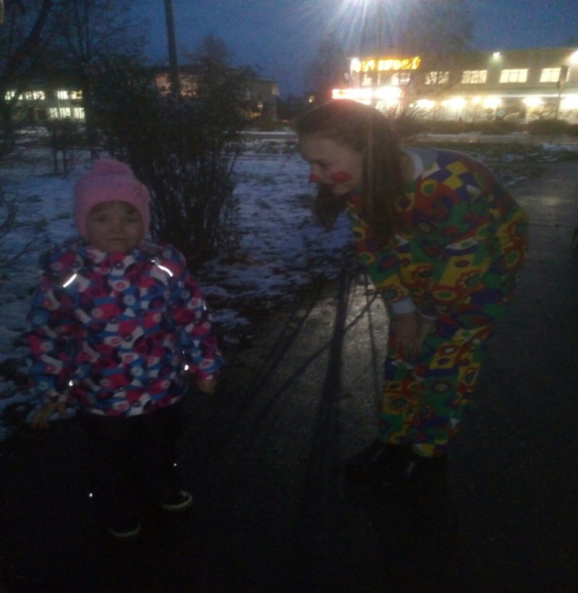
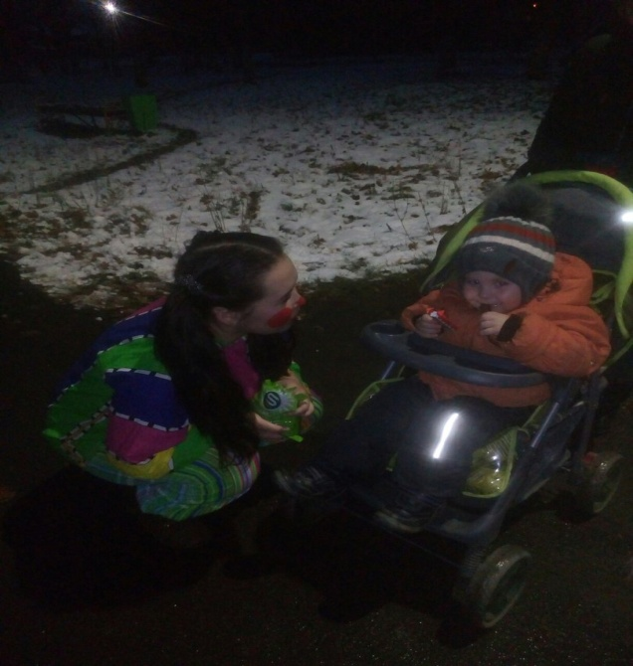
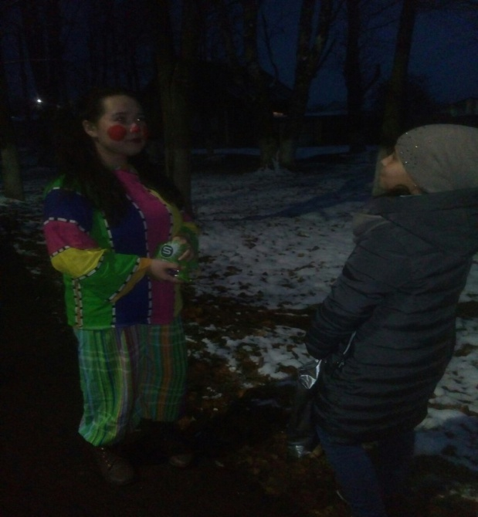
Проведенные мероприятия
Акция «Подари конфетку детям»
Вывод: Акция прошла хорошо. Все прохожие получали только позитивные эмоции. Дети были рады познакомиться с клоунами и получить от них конфетку, за рассказ стиха или пение песни. Родитель выражали хорошие эмоции. То что у них в Оршанке, такого ещё не было и предложили почаще устраивать, такого рода мероприятия.

Slide 17
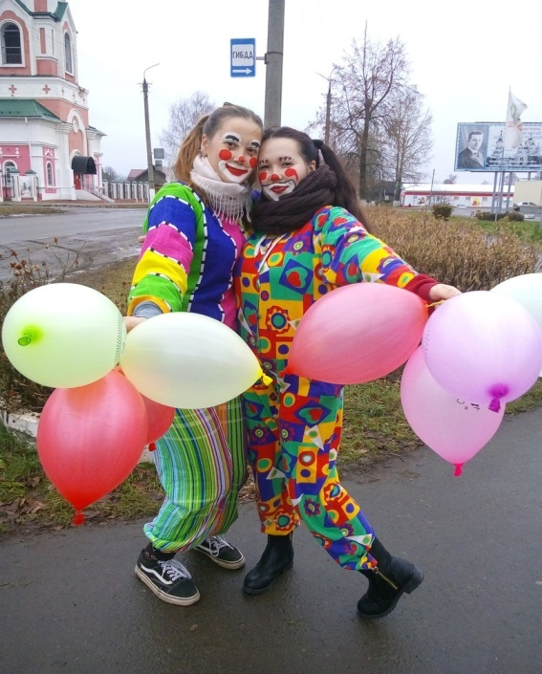
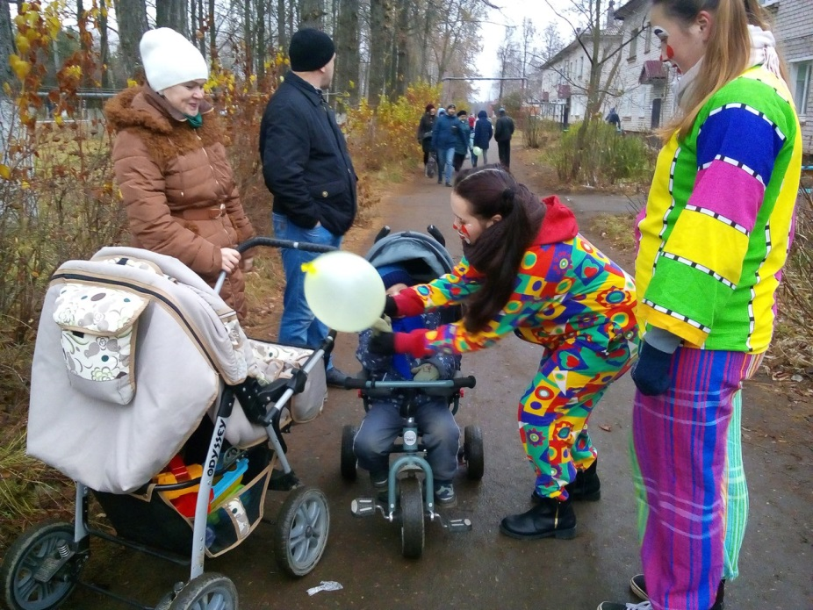
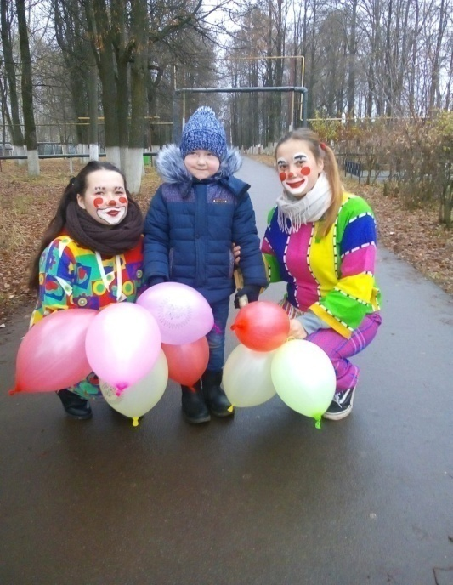
Проведенные мероприятия
Акция «Подари воздушный шарик »
Вывод: Акция прошла хорошо. Все прохожие получали только позитивные эмоции. Дети были рады познакомиться с клоунами и получить от них шарик. Родитель выражали хорошие эмоции. То что у них в Оршанке, такого ещё не было и предложили почаще устраивать, такого рода мероприятия.

Slide 18
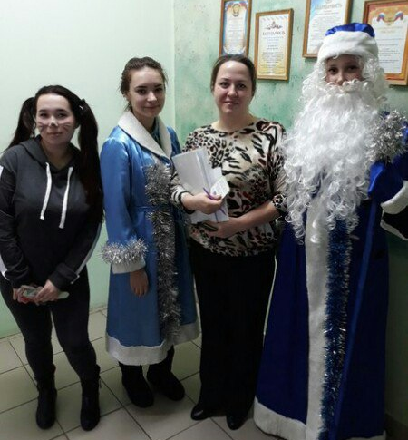
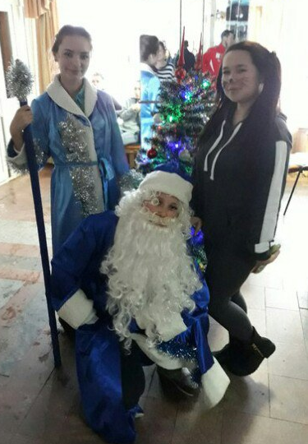
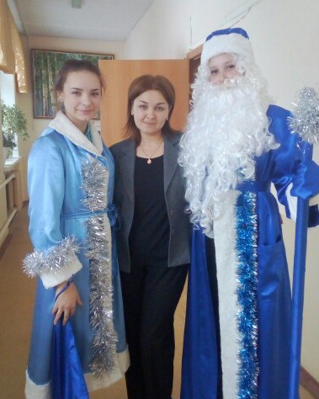
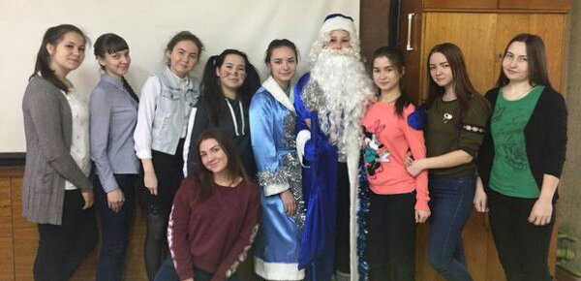
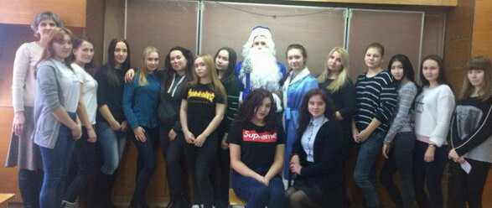
Проведенные мероприятия
«Новый год»
Вывод: проводя это мероприятие, студенты были рады видеть Деда Мороза. Все хотели сфотографироваться с нами, читали пожелания на 2018 год и были рады получать сладкие призы. Все получили позитивное настроение перед Новым годом.

Slide 19
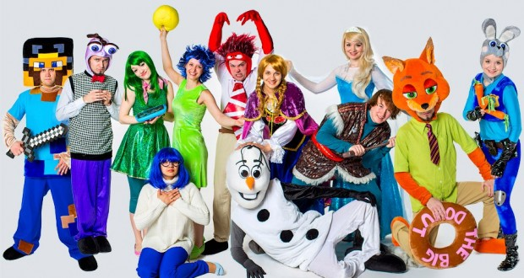
Вывод
Таким образом, мы проверили свои силы в роли аниматоров. На первоначальном этапе провели диагностику на выявление уровней способностей. В рамках проекта провели несколько акций и мероприятий с детьми дошкольного и младшего школьного возраста. В основном со стороны родителей мы слышали только положительные теплые отзывы. Данная профессия нас заинтересовала и возможно в ближайшем будущем мы в серьез займемся этой профессией.

Slide 20
Список используемой литературы
Интернет источники:
https://www.google.ru/search?newwindow=1&ei=e5YMWsmKC8LA6AT50pOYAg&q0.nQPKkFkhzZg [интернет источник]
http://www.profguide.ru/professions/Animator.html[интернет [интернет источник]
https://ru.wikipedia.org/wiki/[интернет источник]
https://postupi.online/professiya/razrabotchik-instrumentov-obucheniya-sostoyaniyam-soznaniya/[интернет источник]
https://postupi.online/professiya/mentor-startapov/[интернет источник]
https://postupi.online/professiya/organizator-proektnogo-obucheniya/ [интернет источник]
https://www.ucheba.ru/prof/1529 [интернет источник]
http://enjoy-job.ru/professions/animator/ [интернет источник]
Книги:
ОЖЕГОВ Сергей Иванович (1900-64) - российский языковед, лексиколог, лексикограф, исследователь норм русского литературного языка, доктор филологических наук. "Словарь русского языка" (1949, 22-е издание, 1990; с 1992 - "Толковый словарь русского языка", совместно с Н. Ю. Шведовой).
2. Творческие профессии . Автор Ольга Мозалёва, Формат издания 150x190. Количество страниц 10. Год выпуска 2017. ISBN 978-5-43151-099-1.

Slide 21
План 2
Актуальность
Цель
Гипотеза
План 1
4. Диагностические средства исследования
5. Диагностика основных качеств
7. В роли аниматоров попробовали себя
Бурина Анастасия - Клепа
Шаповалова Ксения - Боня
Ворошилова Мария - Карамелька
8. Проведенные мероприятия:
«День Рождение, Дашеньки»
Акция «Подари конфетку детям»
Акция «Подари воздушный шарик»
«Новый год»
9. Список используемых источников
10. Спасибо за внимание

Slide 22
Спасибо за внимание

